Slide 1
第 13 堂：密碼學
Lesson 13: Cryptography
中二創科班｜Unit 3 進階編程思維｜不插電課堂
S2 Little Makers Class | Unit 3 Advanced Programming Thinking | Unplugged

Slide 2
物資表 Materials List
密碼輪紙模（預先列印） Cipher wheel template (pre-printed) × 每人 1 份 1 per student
開口釘 Split pins × 每人 1 枚 1 per student
A4 白紙 A4 paper × 每人 1 張 1 sheet per student
顏色筆 Colour pens × 每組 1 盒（課室常用，可重用） 1 box per group (reusable classroom stock)

Slide 3
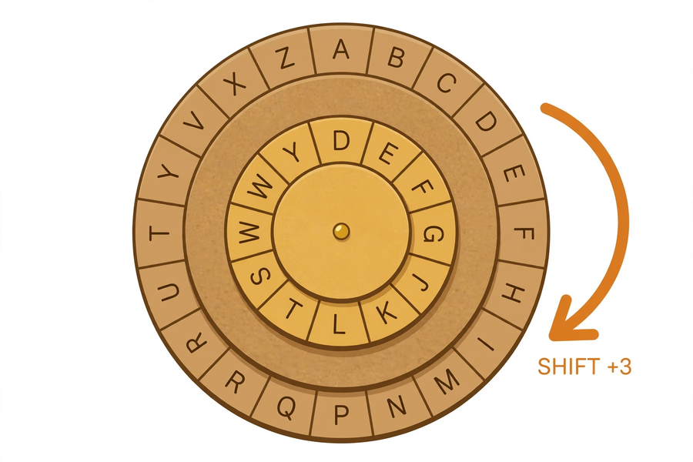
圖：凱撒密碼輪 ｜ Illustration: the Caesar cipher wheel

Slide 4
本堂目標 Lesson objectives
• 能使用凱撒密碼為英文訊息編碼及解碼。
Encode and decode English messages with the Caesar cipher.
• 能解釋密鑰（字母位移量）在加密與解密中的作用。
Explain the role of the key (the shift amount).
• 能運用簡單頻率分析破解凱撒密文，並說出加密對保護個人資料的重要性。
Break a Caesar cipher text by frequency analysis, and explain why encryption protects personal data.

Slide 5
引入：這串密文是什麼？ Starter: what is this cipher text?
• FDUH
FDUH
• 想把秘密傳給朋友，而不被旁人看懂，有何方法？
How can you pass a secret to a friend without bystanders understanding it?
• 今日學習最古老的加密法之一：凱撒密碼。
Today we learn one of the oldest encryption methods: the Caesar cipher.

Slide 6
凱撒密碼的原理 How the Caesar cipher works
• 把每個字母按固定的位移量推移。
Shift every letter by a fixed amount.
• 位移量就是「密鑰」，收發雙方事先約定。
The shift amount is the "key", agreed in advance.
• 例子（位移 3）：A→D、B→E、C→F……
Example (shift 3): A→D, B→E, C→F…
• 環繞：移到 Z 之後回到 A —— 位移 3 時，X→A、Y→B、Z→C。
Wrap-around: after Z, back to A — with shift 3: X→A, Y→B, Z→C.

Slide 7
編碼示範 Encoding demo
把 "CARE" 以位移 3 編碼：
C
F
A
D
R
U
E
H
→
→
→
→
"CARE" 的密文是 "FDUH"
整句： "CARE FOR THE ELDERLY" → "FDUH IRU WKH HOGHUOB"
The cipher text of "CARE" is "FDUH".

Slide 8
解碼示範 Decoding demo
• 解碼＝把字母往相反方向移相同的位移量。
Decoding = move letters the opposite way by the same shift.
• "FDUH"（位移 3）：F→C、D→A、U→R、H→E
"FDUH" (shift 3): F→C, D→A, U→R, H→E
• 原文："CARE" —— 成功還原！
Plaintext: "CARE" — restored!
• 沒有密鑰，就不知道移多少 —— 這就是加密的威力。
Without the key, you don't know how far to move — that's the power of encryption.

Slide 9

活動：製作密碼輪＋編碼挑戰 Activity: cipher wheel + challenge
• 製作密碼輪：內圈 A 對準外圈 A，轉動位移量。
Make the cipher wheel: align inner A with outer A, then rotate by the shift.
• 分組挑戰：每組用自選位移量，把一句關愛訊息加密。
Challenge: each group encrypts a caring message with a chosen shift.
• 與別組交換密文，限時破解，記錄用時！
Swap cipher texts; crack against the clock and record the time!
• 破解錦囊：逐一轉動密碼輪試誤，或數字母頻率。
Cracking tips: try every wheel position, or count letter frequencies.

Slide 10
頻率分析 Frequency analysis
• 英文中最常見的字母是 E，其次是 T、A……
The most frequent English letter is E, then T, A…
• 數一數密文各字母出現次數 —— 最多的很可能就是 E。
Count each letter in the cipher text — the most frequent is probably E.
• 四步：數頻率 → 找最高 → 推測位移 → 驗證。
Four steps: count → find the highest → infer the shift → verify.
• 即使不知道密鑰，也能破解！
You can crack it even without knowing the key!

Slide 11
頻率分析示範 Frequency analysis demo
密文：DL JHYL MVY AOL LSKLYSF LCLYF ZPUNSL KHF
數頻率：L 出現 8 次（最多）、Y 出現 4 次、S 和 F 各出現 3 次
找最高 → 假設 L 就是 E
推測位移：L 往回移 7 位是 E → 位移量很可能是 7
驗證：整段往回移 7 位 →
"WE CARE FOR THE ELDERLY EVERY SINGLE DAY" ✓ 意思通順，破解成功！

Slide 12
凱撒密碼有多安全？ How secure is the Caesar cipher?
• 位移量只有 25 種可能（1–25）。
There are only 25 possible shifts (1–25).
• 逐一試 25 次，必定破解 —— 電腦不用一秒。
Trying all 25 guarantees success — a computer needs less than a second.
• 位移量大 ≠ 更安全！
A bigger shift does NOT mean safer!
• 結論：凱撒密碼非常不安全，現代加密複雜得多。
Conclusion: the Caesar cipher is very insecure; modern encryption is far more complex.

Slide 13
資訊安全＋總結 Information security + summary
• 加密保護我們的對話、相片與個人資料。
Encryption protects our messages, photos and personal data.
• 長者較易成為電話騙案目標 —— 不透露密碼、不把個人資料告訴陌生人。
The elderly are frequent targets of phone scams — never reveal passwords or personal details to strangers.
• 三個關鍵詞：編碼、密鑰、頻率分析。
Three key terms: encoding, key, frequency analysis.

Slide 14
家課 Homework
• 甲部：選擇題 4 題（密鑰、環繞、25 種可能、最高頻字母）。
Section A: 4 multiple-choice questions.
• 乙部：把 "STAY HEALTHY" 以位移 4 編碼；解碼 "MJQU TYMJWX"（位移 5）。
Section B: encode "STAY HEALTHY" (shift 4); decode "MJQU TYMJWX" (shift 5).
• 把一句鼓勵弱勢社群的英文句子加密，寫下密文及位移量，下堂交換破解。
Encrypt an encouraging English sentence; write the cipher text and shift; swap to crack next lesson.
• 下堂課前交回。
Submit before the next lesson.

